Slide 1
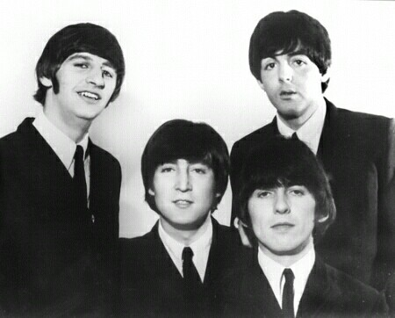
THE BEATLES

Slide 2
The Beatles (krajše Beatles, tudi Beatli ) so bili britanska pop in rock glasbena skupina iz Liverpoola
Beatles so nesporno najpomembnejša in najuspešnejša glasbena skupina vseh časov
od njihovega začetka (1962) do danes so prodali več kot 400 milijonov plošč

Slide 3
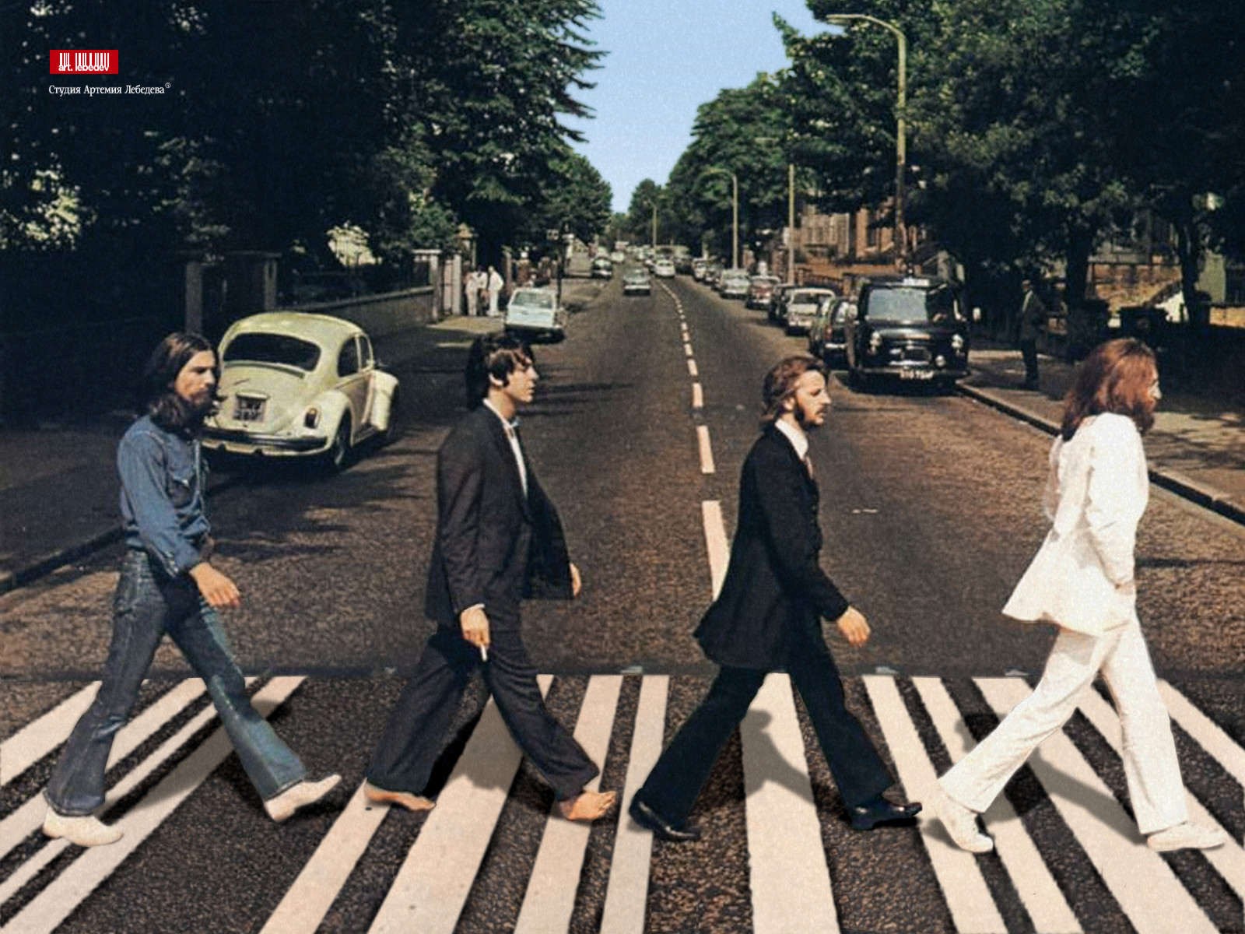
ZASEDBA
John Lennon (vokal,kitara)
Paul McCartney (vokal,bas kitara)
George Harrison (vokal, kitara)
Ringo Starr (bobni)
Pete Best (bobni)-suspendiran
Stuart Sutcliffe (bas kitara)-umrl 1962

Slide 4
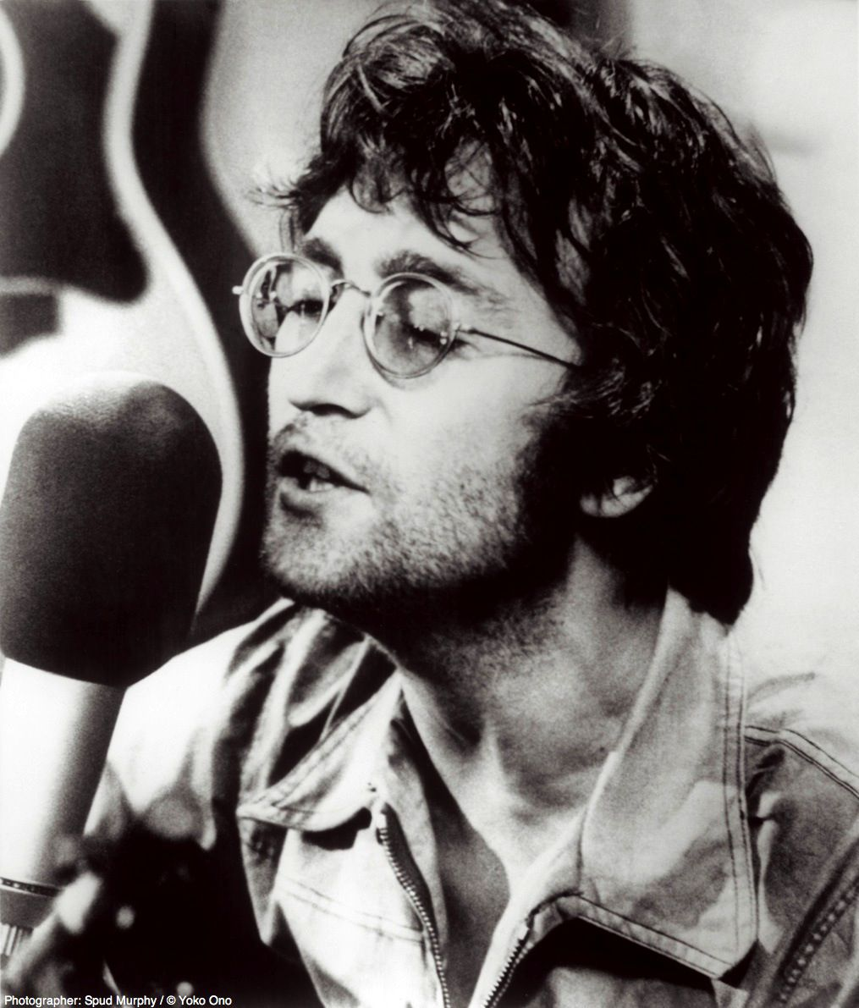
JOHN LENNON
Član in vodja skupine
Ustanovitelj skupine
Glasbenik in mirovnik
Pesem Imagine uspešnica
Pisal pesmi za skupino

Slide 5
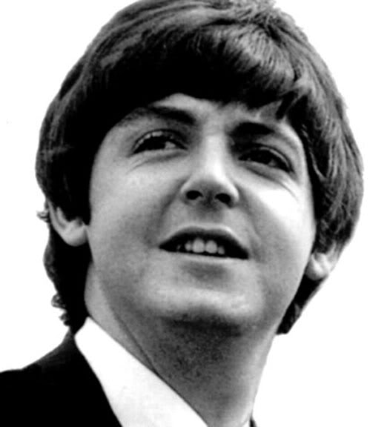
SIR JAMES PAUL MCCARTNEY
Okoljevarstvenik
Ikona zabavne glasbe
Zapisan v Guinessovi knjigi rekordov
Napisal večino zimzelenih pesmi

Slide 6
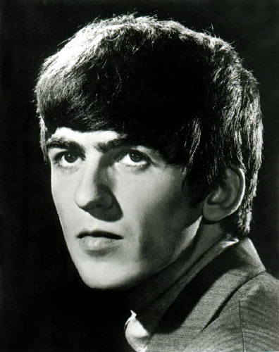
GEORGE HARRISON
Pisal pesmi za skupino
Zanimanje za indijsko kulturo
Bogata solistična kariera
V glasbi postavil nove paramente

Slide 7
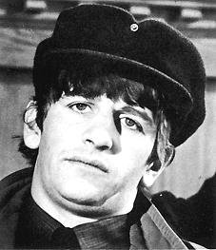
RINGO STARR
Imenovan po očetu
Edinec
2 solo koncerta

Slide 8
ZGODOVINA
Skupina sprva imenovala Silver Beatles
Igrali po manjših lokalih
Slava začela s pesmijo Love me do
Zadnji živi koncert v San Franciscu 1966
Pomembno vplivala na mladino
Simbol gibanja mladih-Otroci cvetja

Slide 9
DISKOGRAFIJA
Please,Please me (1963)
With the Beatles (1963)
A Hard Day's Night
Beatles for Sale
Help! (1965)
Rubber Soul (1965)
Revolver (1966)
Sgt. Pepper's Lonely Hearts Club Band (1967)
Magical Mystery Tour (1967)
The White Album (1968)
Yellow Submarine (1969)
Abbey Road (1969)
Let It Be (1970)
Real Love (1995)

Slide 10
FILMOGRAFIJA
A Hard Day's Night (1964)
Help (1965)
Magical Mystery Tour ( 1967)
Yellow Submarine ( 1968)
Let it be (1970)

Slide 11
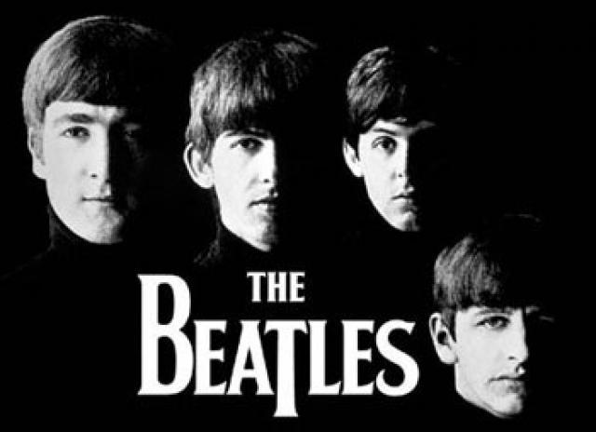
NAVEDKI
John Lennon: Mi (The Beatles) smo bolj popularni kot Jezus
George Harrison: Z ljubeznijo lahko rešimo svet
George Harrison: Beatli so rešili svet pred dolgčasom.
Paul McCartney: Stvar je v tem, da smo mi ena oseba. Razdeljena na štiri dele.

Slide 12
VPRAŠANJA
Katero zvrst glasbe so igrali Beatli ?
Kdo je ustanovitelj skupine?
Izberi si enga od članov skupine in povej nekaj o njem!
Kako se je skupina prvotno imenovala?
Povej enega od navedkov!

Slide 13
POVZETEK
The Beatles so pop in rock glasbena skupina
Za skupino sta pesmi predvsem pisala John Lennon in Sir James Paul McCartney
Skupina se je razpadla leta 1970
Pustili so velik vtis na nadaljnje delo v glasbi

Slide 14
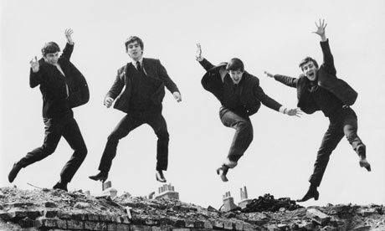
HVALA ZA POZORNOST

